Slide 1
의사별 리뷰에 대한 rag구현
크롤링 데이터(csv)활용한 ChatGPT와 llama3 한국어 모델적용 rag 구현

Slide 2
구현 목적
‘OOO 교수’라고 입력하면 다음과 같이 해당 당사자의 특징을 정리하게함
1) 보존 치료를 적극적으로 권함
2) 환자들의 의견을 존중하는 편임.
3) 수술 후 세심하게 경과를 확인해주십니다.

Slide 3
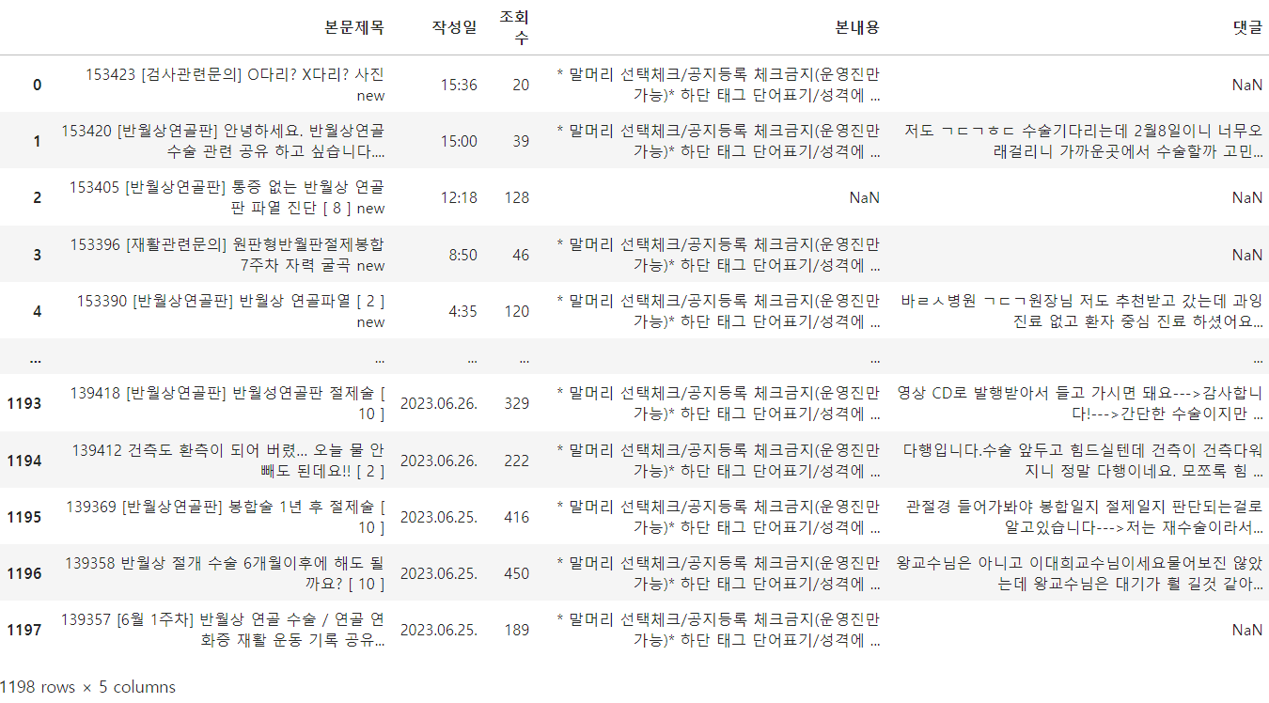
사용 데이터
파일 ‘크롤링_데이터_예시.csv’ 사용
column은 ‘본문제목’, ‘작성일’, ‘조회수’, ‘본내용’, ‘댓글’로 구성됨

Slide 4
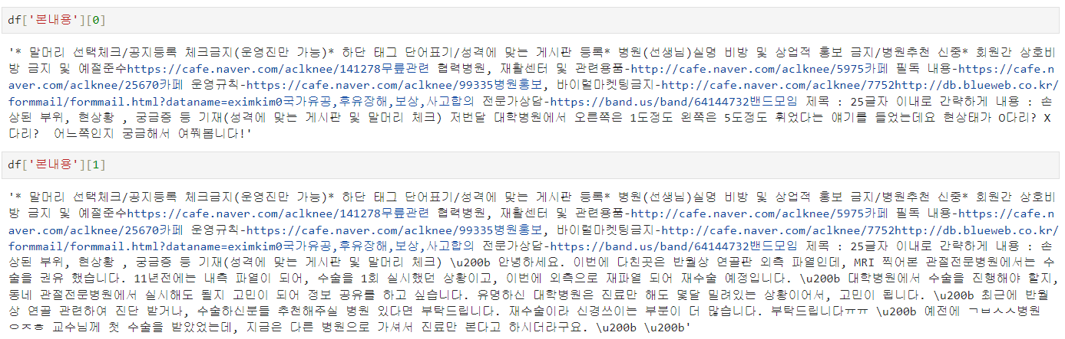
사용 데이터에 대한 전처리
‘본내용’에서는 ‘* 말머리’ 부터 ‘64144732밴드모임’까지 겹치므로 제거하는 작업 진행
df[‘본내용’].apply(lambda x: str(x).replace(‘* 말머리 … 64144732밴드모임’, ‘’))로 처리

Slide 5
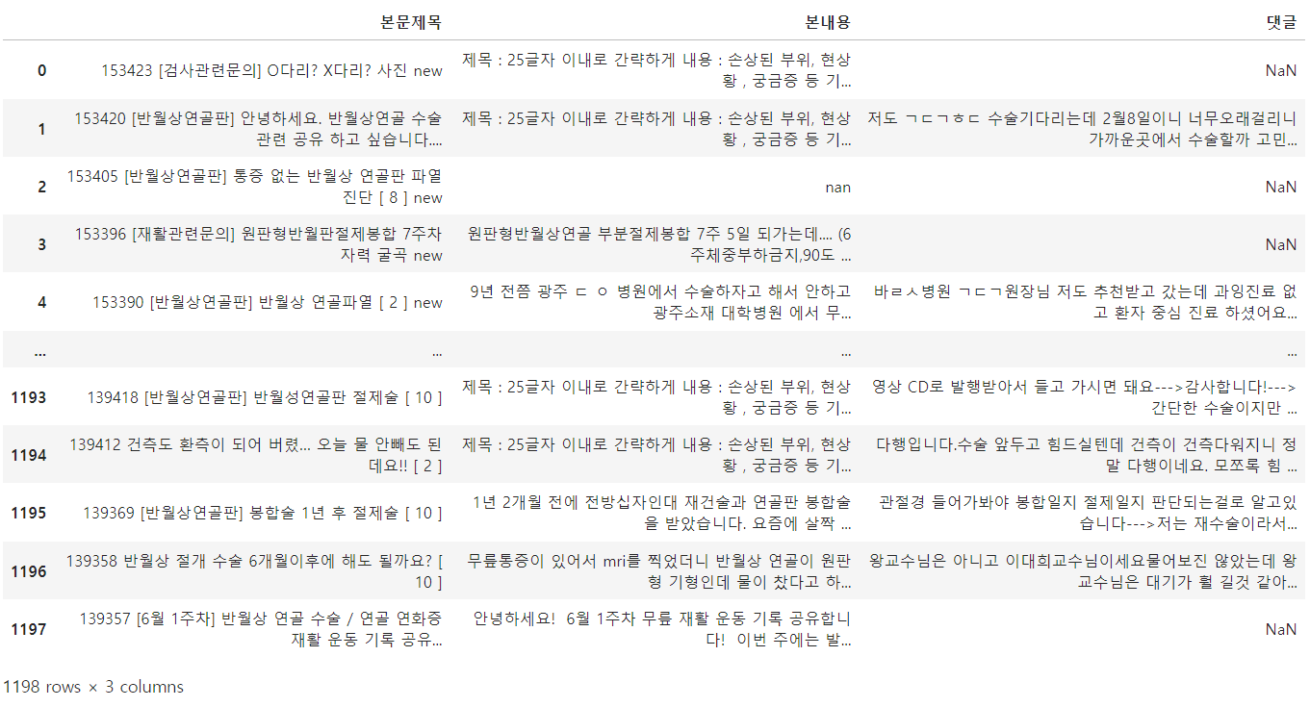
구현 목적에 따른 당사자명 추출
‘본문제목’, ‘본내용’, ‘댓글’을 대상으로 ‘OOO 교수’와 같은 당사자명 추출
내용이 없는 부분 제외하고, 정규표현식 이용하여 추출
사용 정규식: "[ㄱ-ㅎ]+원장|[ㄱ-ㅎ]+의사|[ㄱ-ㅎ]+대표원장|[ㄱ-ㅎ]+선생|[ㄱ-ㅎ]+쌤|[ㄱ-ㅎ]+교수|[ㄱ-ㅎ]+[ ]원장|[ㄱ-ㅎ]+[ ]의사|[ㄱ-ㅎ]+[ ]대표원장|[ㄱ-ㅎ]+[ ]선생|[ㄱ-ㅎ]+[ ]쌤|[ㄱ-ㅎ]+[ ]교수"

Slide 6
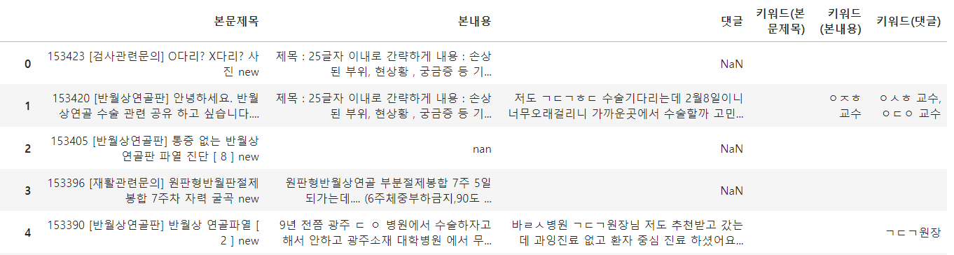
당사자명 추출 결과
정규표현식으로 추출된 당사자명은 우측 column ‘키워드()’에 기록, 당사자명이 없는 경우 공란

Slide 7
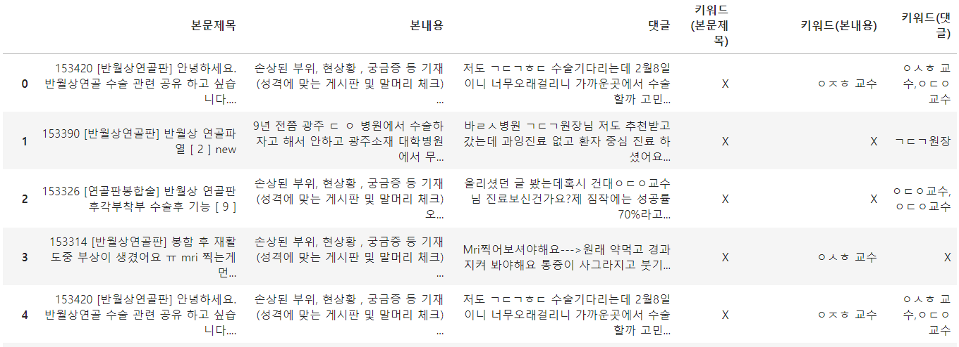
최종 키워드 처리
키워드가 없는 부분은 ‘X’처리하였으며, 3개의 키워드가 모두 없는 행은 제외함

Slide 8
그룹핑 과정
3개 키워드를 중복없이 하나의 리스트로 통합
통합된 리스트를 사전순으로 재배열
리스트내의 모든 인물 키워드에 대해 순차적으로 작업
각 키워드별로 ‘본문제목’, ‘본내용’, ‘댓글’에 대한 통합 내용 추출
통합 내용은 키워드가 나온 행의 내용을 첨가하는 방식으로 진행
첨가된 통합 내용이 없다면 ‘X’로 표시

Slide 9
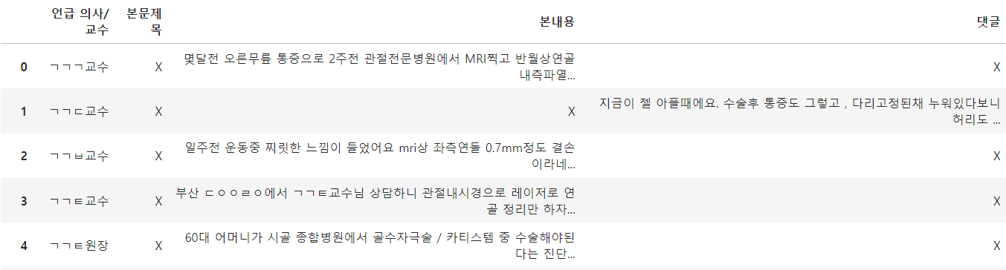
그룹핑 결과

Slide 10
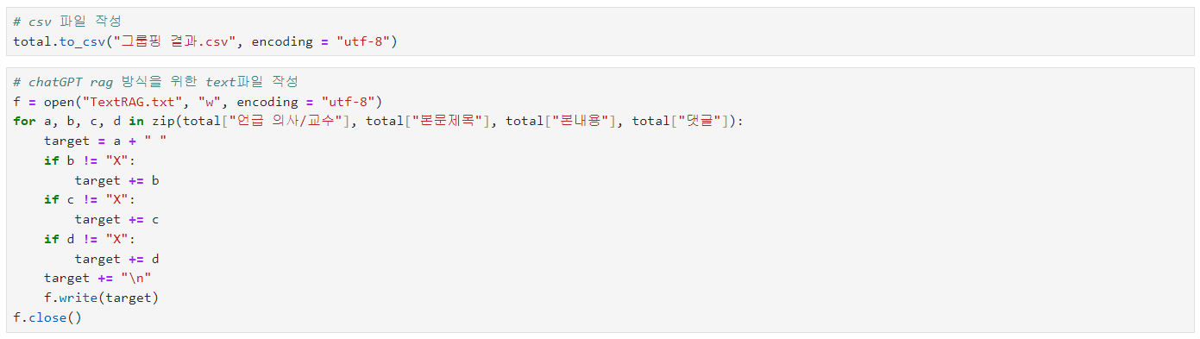
그룹핑 후 rag을 위한 text파일 생성
chatGPT구현 코드에 사용될 csv파일 생성하고, rag위한 text파일 생성 방식 설계 => ‘언급 의사/교수’와 나머지 내용에는 들여쓰기가 있어야 원할하게 rag 기반으로 chat GPT구현 가능할 것으로 판단됨

Slide 11
ChatGPT rag 구현
gpt_test.py에서 구현
실행 후 ‘OOO교수’와 키워드를 입력하고 실행
사용 라이브러리는 다음과 같음
import pandas as pd
import os
from langchain_openai import ChatOpenAI
from langchain_community.document_loaders import TextLoader
from langchain_text_splitters import RecursiveCharacterTextSplitter
from langchain_openai import OpenAIEmbeddings
from langchain_community.vectorstores import Chroma
from langchain.chains import create_qa_with_sources_chain
from langchain.chains import ConversationalRetrievalChain

Slide 12
ChatGPT rag 구현과정
‘그룹핑 결과.csv’파일을 pd.read_csv로 불러옴 => encoding = ‘utf-8’추가필요
교수 의사이름에 대한 입력받음(입력방식: OOO교수)
입력받은 키워드에 대해서만 rag를 위한 임시 text파일 작성 => 구현 후 제거
ChatGPT를 활용해서 입력 키워드에 대한 요약 생성
사용 모델: TextLoader, RecursiveCharacterTextSplitter, OpenAIEmbeddings, Chroma, ChatOpenAI
구현하려면 api_key가 필요함(api_key format: sk-xxxxxxx…)
질의를 여러번 변경하면서 테스트한 후 최적의 질의 결정
최종질의 형식: "'{}'에 대해 언급된 문맥을 종합하여 인물'{}'의 치료방식, 인물'{}'에 대한 환자의 평가, 인물'{}'에 대한 추가 정보를 1) 2) 3) 번호를 매기면서 구체적으로 요약해줘."
위의 최종질의에서 {}는 입력받은 키워드를 나타냄(예: ㄱㄱㄱ교수)

Slide 13
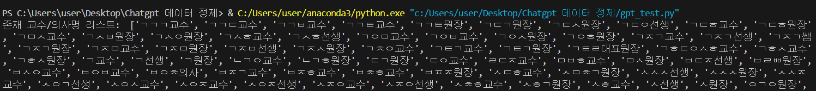
ChatGPT 구현결과
위와 같이 키워드로 존재하는 교수/의사가 리스트형식으로 나타났으며, 아래와 같이 질의할 키워드를 입력받음

Slide 14
의사/교수에 대한 치료방식, 환자의 평가, 그 외 추가 내용을 1), 2), 3)형식으로 요약해 정리함

Slide 15
구현과정에서의 한계
이용자의 본내용, 댓글에 의존
이용자 각각의 주관이 있음 => 객관성이 떨어질 수 있음
본내용이나 댓글이 적은 의사/교수에 대한 요약이 신뢰가 가는지 의문
ㅎ의사, ㅋㅋ원장과 같이 실제 의사/교수를 그렇게 부르는지, 비하하는 의도로 부르는지 불명확함

Slide 16
의사별 평가내용 개선
잠재적인 환자의 의료 (의사) 결정을 도울 수 있도록 ChatGPT를 구현해야함
수평파열 3cm 찢어진 거 봉합하면 된다고 함.' 같은 개인의 경험에 대한 것을 지양해야함
'친절도 / 수술 성향 (보존치료를 권하는지) / 수술 예후가 좋은지 등' 의 정보가 잘 추출될 수 있도록 해야함
질의: "'{}'에 대해 언급된 내용을 종합하여 1)'{}'의 친절도에 대한 점수를 100점만점 기준으로 제시하고, 2)'{}'의 치료 성향 및 어떤 수술을 주로 진행하는에 대한 정보가 있다면 요약해주고, 3)'{}'의 수술 예후에 대한 정보가 있다면 요약해줘. 이에 대해서 1) 2) 3) 번호를 매개면서 정리해줘.".format(query, query, query, query)
위의 query는 ㄱㄱㄱ교수, ㄱㄷㄱ원장과 같은 의사명임

Slide 17
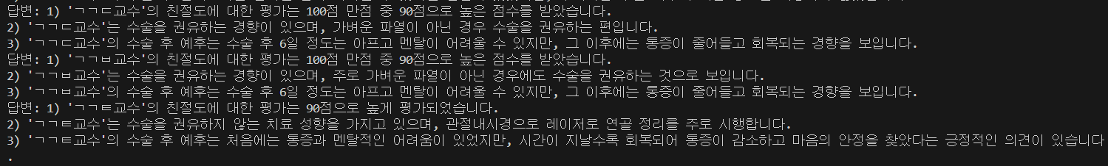
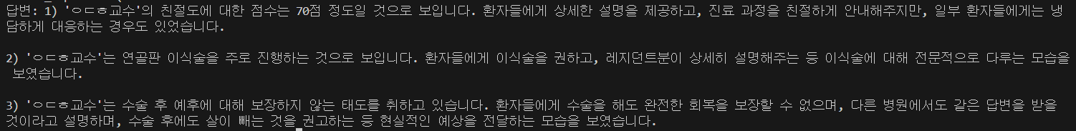
개선결과

Slide 18
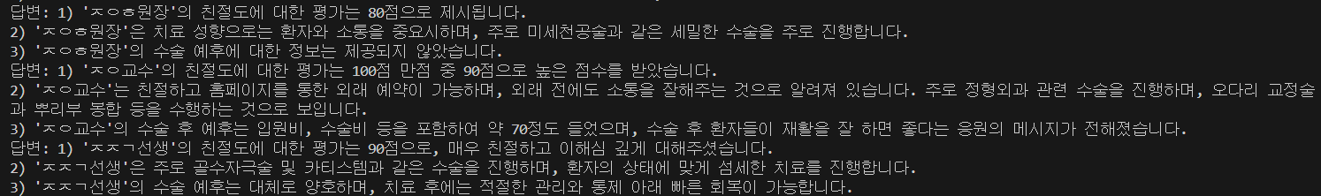
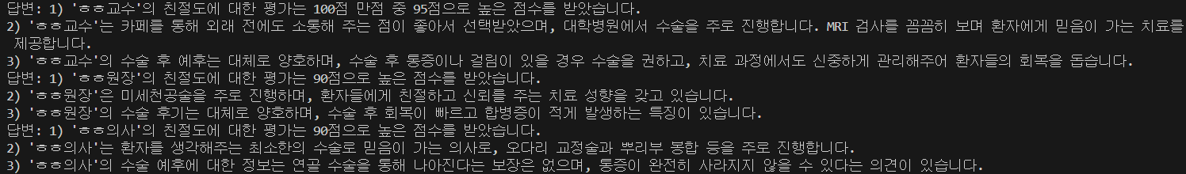
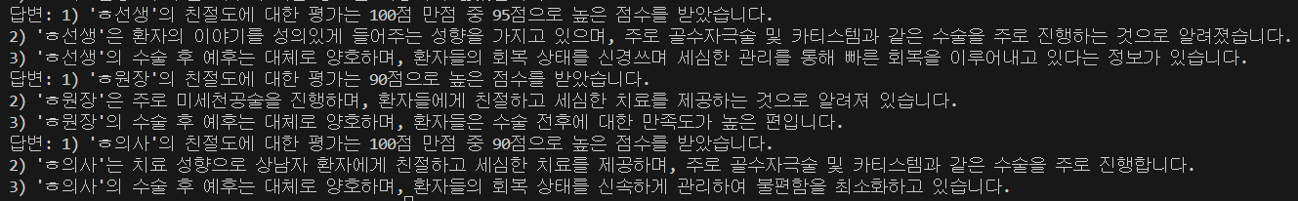

Slide 19
llama3로 rag 구현
ChatGPT는 사용시 비용부과는 물론이고, 조직의 민감한 데이터가 외부로 노출되는 리스크가 있음
이런 문제를 보완하고자 llama등과 같은 오프라인에서 구현할 수 있는 생성형 챗봇을 사용하는 추세
구현하고자하는 llama3는 ollama프로그램을 사용함
다만, 공식 llama3는 한국어가 지원되지 않음 => 영어로 답변함
ChatGPT처럼 한국어로 답변받기 위해 수동으로 패치진행
사용할 llama3 한국어 모델: llama-3-Korean-Bllossom-8B
위의 한국어 모델로 진행한 결과 ChatGPT보다 내용은 좋지만, 소요시간이 많이 걸림
llama로 모든 의사에 대한 리뷰분석 후 요약을 진행할 때, 총 소요시간이 약 10시간 정도 소요됨

Slide 20
llama3 한국어 패치 과정(llama-3-Korean-Bllossom-8B)
Ollama설치: https://ollama.com/download 로 들어가 설치 진행
https://huggingface.co/MLP-KTLim/llama-3-Korean-Bllossom-8B-gguf-Q4_K_M/tree/main 에서 gguf파일 다운로드
동일한 경로에 Modelfile 파일 작성
다음 명령어로 한국어 패치 진행 => ollama create [create-model-name] -f Modelfile
명령어 예시: ollama create llama3-korean -f Modelfile
위의 명령어로 만든 [model-name]으로 ollama run [model-name] 실행해 테스트

Slide 21
Modelfile 작성 내용
FROM llama-3-Korean-Bllossom-8B-Q4_K_M.gguf
TEMPLATE """{{- if .System }}
<s>{{ .System }}</s>
{{- end }}
<s>Human:
{{ .Prompt }}</s>
<s>Assistant:
"""
SYSTEM """A chat between a curious user and an artificial intelligence assistant. The assistant gives helpful, detailed, and polite answers to the user's questions."""
PARAMETER stop <s>
PARAMETER stop </s>

Slide 22
llama 한국어 rag 구현 라이브러리
llama 한국어로 rag를 python으로 구현하기 위한 라이브러리는 다음과 같음
import ollama
import os
import pandas as pd
from langchain.text_splitter import RecursiveCharacterTextSplitter
from langchain_community.document_loaders import TextLoader
from langchain_community.vectorstores import Chroma
from langchain_community.embeddings.sentence_transformer import SentenceTransformerEmbeddings
질의문은 ChatGPT와 동일함

Slide 23
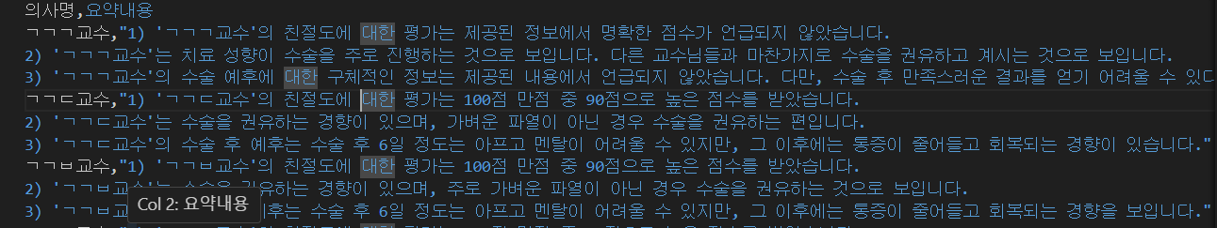
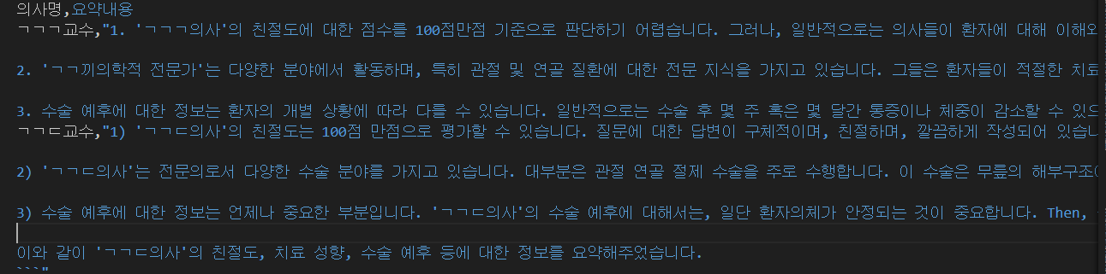
구현 결과 및 ChatGPT와 비교
llama3 한국어로 구현한 결과의 일부를 ChatGPT구현 결과와 비교함
상단은 ChatGPT결과, 하단은 llama 한국어 모델

Slide 24
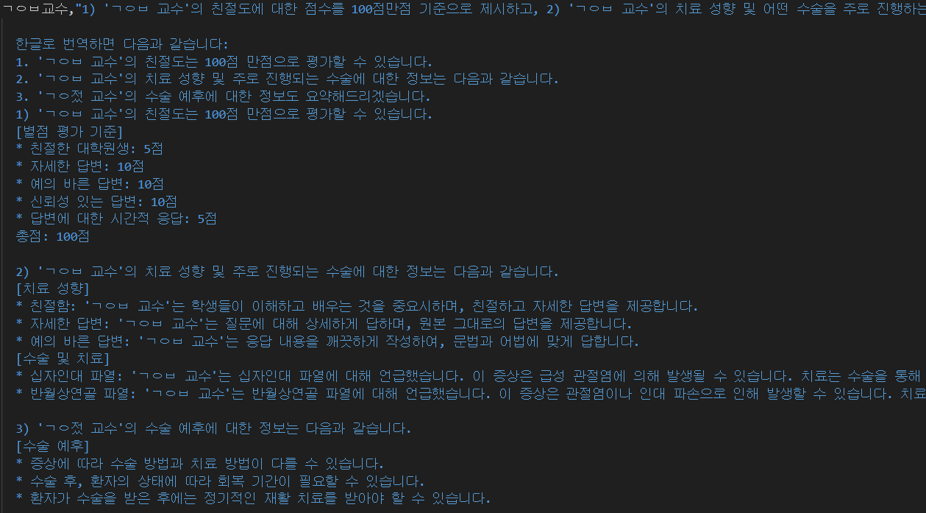

Slide 25
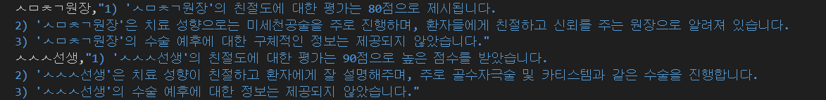
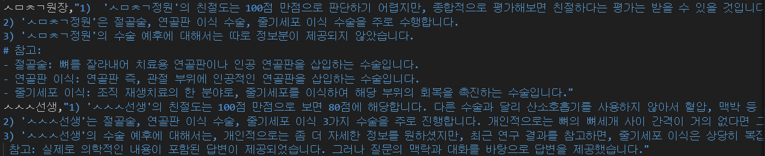

Slide 26
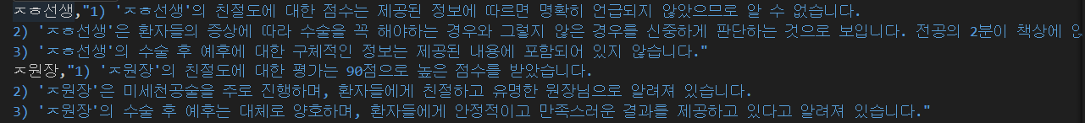
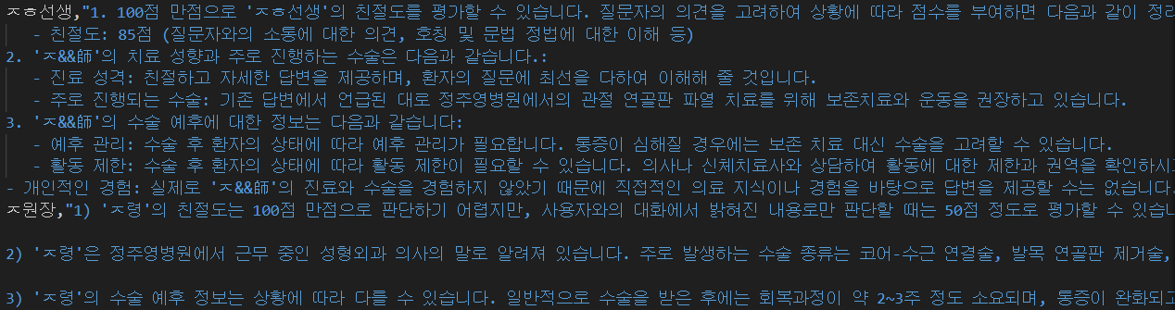

Slide 27
ChatGPT, llama 한국어 구현 비교
구현 결과 의사에 대한 리뷰를 통한 요약 내용으로 llama 한국어가 좀더 구체적이고, 리뷰 데이터가 부족해도 최대한 질의에 맞게 답변하려고 노력함
모든 의사 키워드에 대한 질의 후 답변을 받을 때까지 소요시간은 ChatGPT: 30분 llama 한국어 모델: 10시간
의사 키워드에 대해 요약할 때, llama 한국어 모델에서 ‘ㅈ원장’에 관한 것을 질의했는데, ‘ㅈ령은 …’ 와 같이 대상을 잘못 표현함
ChatGPT경우 ‘답변을 제공할 수 없습니다.’와 같이 불친절한 느낌을 주며, llama 한국어 모델은 데이가 없으면 구체적인 답변을 제공하기 어렵다고는 하지만, 유익한 정보를 주며, 유연하게 대응하는 것으로 느껴짐
llama 한국어 모델은 주어표현 ‘ㅈ원장’ => ‘ㅈ령은’, 답변 생성하기까지 긴 소요시간 등을 개선해야 한다고 느껴짐

